Slide 1


Bài 4- Viết

Slide 2

Làm việc thật là vui
Quanh ta, mọi người đều làm việc.
Cái đồng hồ báo phút, báo giờ. Con gà gáy vang báo trời sắp sáng. Con tu hú gọi mùa vải chín. Cành đào nở hoa cho sắc xuân thêm rực rỡ, ngày xuân thêm tưng bừng.
Đoạn văn gồm có mấy câu?
Đoạn văn có những chữ nào viết hoa?
Đoạn văn có những từ nào dễ viết sai?

Slide 3
Luyện viết các từ khó:
làm việc - sắc xuân
báo giờ - rực rỡ
sắp sáng

Slide 4
Nghe - Viết

Slide 5
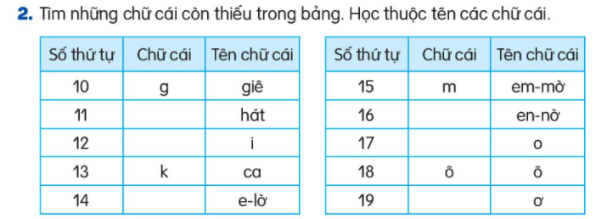

Slide 6
Trò chơi:
Tiếp sức

Slide 7
h
n
i
o
l
ơ

Slide 8
